Slide 1
Staroveká India

Slide 2
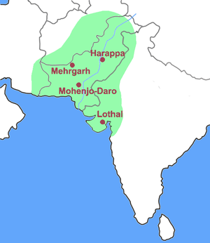

Slide 3
Harapská civilizácia
koncom 4.tis. P r.kr. vznikla v povodí rieky Indus 1.civilizácia mestská civilizácia
  – harapská civilizácia – mestské štáty
strediskami boli mestá Harappa a Mohendžo-daro
mestá boli vystavané z pálených tehál, mali pravidelný pôdorys, rovné ulice, poschodové domy, kanalizácia, vodovody
kúpeľne, toalety, križovatky v pravom uhle
v blízkosti miest sa nachádzali pastviny, na ktorých sa pásol dobytok
obyvateľstvo sa venovalo poľnohospodárstvu a ako 1.tkali bavlnu a vyrábali bavlnené látky
prekvitá aj remeselná výroba – spracovanie bronzu, hrnčiarstvo

Slide 4
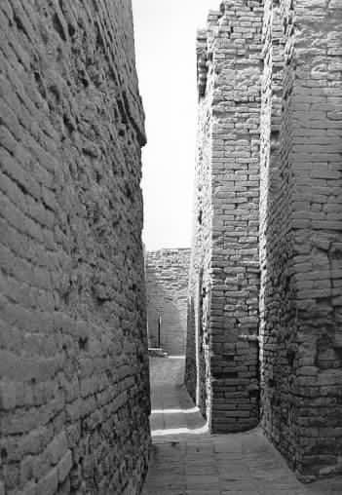
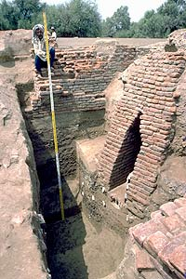
Mohendžo-daro – najväčšie mesto – 40 000 obyvateľov

Slide 5
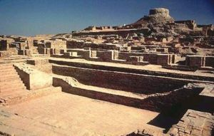

Slide 6
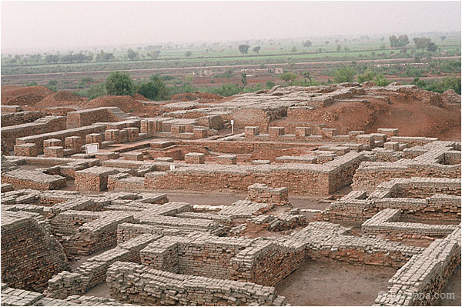
Harappa

Slide 7
Árijské kmene
1500 pr. Kr. – do Indie prenikajú indoeurópske kmene Árijcov(vznešení, ušľachtilí) – boli pastiermi žijúcimi v kmeňoch, na čele ktorých stáli
radžovia = náčelníci
- Árijci spôsobili zánik mestských civilizácií
- Árijci sa delili na kasty – vrstvy:
– brahmani /kňazi/
– radžovia /bojovníci/
– vaišjovia /remeselníci, obchodníci, roľníci/
– šúdrovia /sluhovia/

Slide 8
kastovníctvo v Indii pretrváva dodnes
príchodom Árijov vznikali VÉDY literárne pamiatky (hymny, magické formulkyzaklínadlá, chválospevy)
vznikalo i obrázkové písmo –
je nerozlúštené
Indický jazyk - SANSKRIT

Slide 9
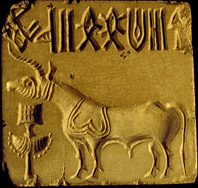

Slide 10
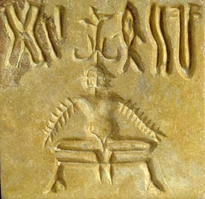

Slide 11
Magadhská ríša
vznikla v 1.tisícročí pr. Kr. v údolí Gangy
vládcovia ríše kontrolovali obchodné cesty na V a na Z, uzatvárali priateľské zmluvy s inými panovníkmi
v pol. 6.st. pr.kr. tu pôsobil Siddharta Gautama Budha (stal sa osvieteným) → vzniká nové učenie – budhizmus
základom učenia je presvedčenie, že každé bytie je utrpením, ktoré sa šírilo nielen v Indii, ale preniklo aj do Číny a Jap.
cieľom ľudského snaženia je dosiahnutie nirvány – stav pokoja v duši, oslobodenie sa od utrpenia
vypracoval cestu, ako sa ho zbaviť

Slide 12
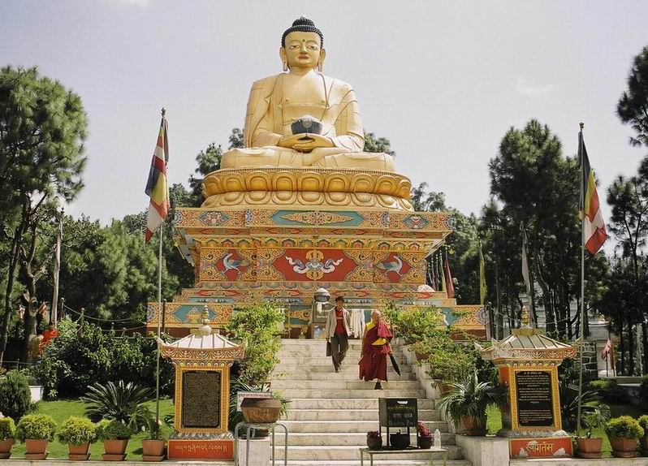
Siddharta Gautama - Budha

Slide 13
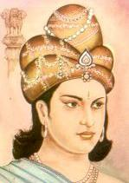
Západná časť indického subkontinentu sa od 6.st. pr.kr. dostala pod vplyv perzských vládcov
po neúspešnej výprave Alexandra Macedónskeho ovládli SZ časť Indie Maurjovci
Ašóka /273 – 232pr.kr./ ovládol rozsiahle územia od strednej Indie, vytvoril dobre fungujúci systém štátnej správy, bol stúpencom Budhovho učenia
snažil sa zlepšiť postavenie nižších sociálnych vrstiev vo svojej ríši
zakladal nemocnice a útulky, dal stavať kupolové stúpy, zakladal budhistické kláštory
po jeho smrti nastal úpadok ríše, prenikli sem nové kmene a národy

Slide 14
Indická veda a kultúra
Indická veda a kultúra ovplyvnili aj Arabov
do Európy sa dostala desiatková sústava s použitím 0
poznali princíp Pytagorovej vety
používali arabské číslice 0,1,2,3, ...
napísali výpravné eposy o živote hrdinov – Mahábháratá a Rámájana
chrámy a kláštory sa nachádzali v skalných útesoch, boli vytesané do skaly

Slide 15
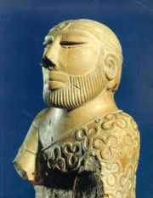
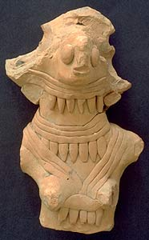

Slide 16
Staroveká Čína

Slide 17
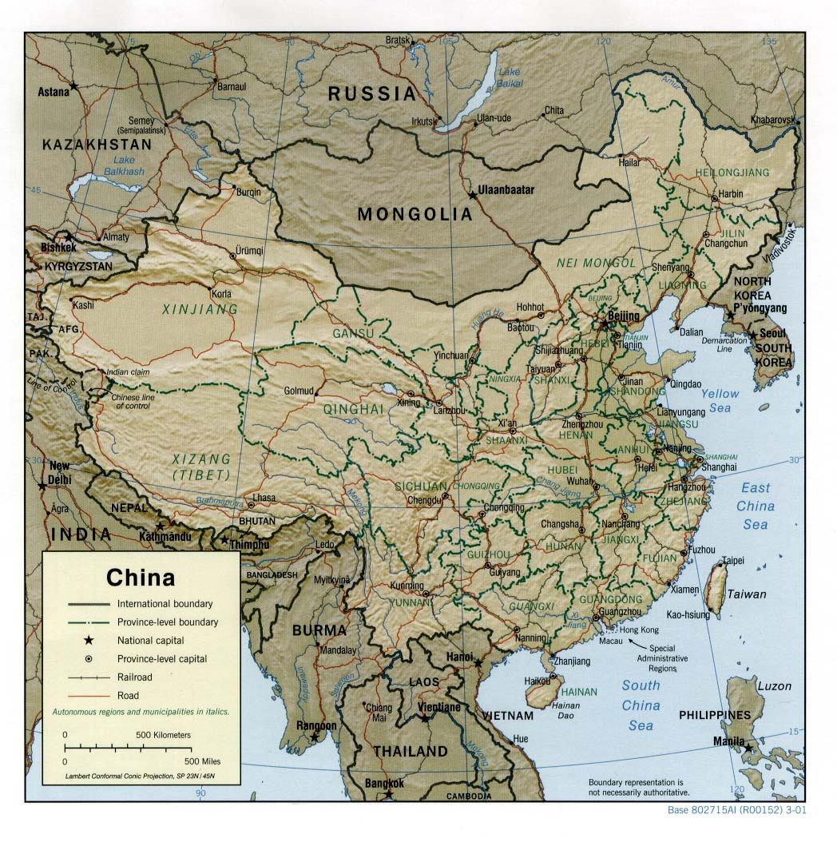

Slide 18
asi v roku 2100 pr.kr. vznikajú najstaršie štáty na území Číny
čínska civilizácia sa rozvíjala medzi riekami Chuang-che a Jang-c´-tiang
prírodné podmienky – územie tvorili úrodné sprašné terasy s dostatkom vlahy
pestovali sa obilniny, ovocie (broskyne, marhule, ďatle), čaj a hlavne ryža
chovala sa priadka morušová, z ktorej sa získava hodvábne vlákno
bola rozvinutá i remeselná výroba – kvalitné zbrane, bronzové nádoby
bol rozvinutý aj obchod (dovážali kovy, vyvážali hodváb a luxusné výrobky)
silná sociálna diferenciácia – vyčlenenie miest ako centier remeselnej výroby a vidieckych oblastí, ktoré sú zamerané na výrobu potravín

Slide 19
štát Jin
v 13.storočí pr.kr. existuje rozsiahly štát Jin.
panovník Wang je politickým predstaviteľom štátu, vojenským veliteľom, najvyšším kňazom, ale zároveň i despotickým vládcom
štátnou filozofiou je filozofia konfucianizmu, jej tvorcom je Konfucius
taoizmus – kritika spoločenského zriadenia, odmietal civilizáciu, nabádal, aby sa každý zmieril so svojím osudom

Slide 20
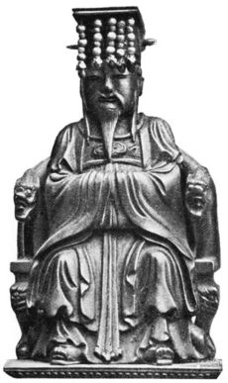
Konfucius /551 – 479 pr.kr./
Základom jeho učenia je poslušnosť nižšie postavených voči vyššie postaveným a nadriadeným
jednotlivec má podriadiť svoje záujmy – celku/štátu

Slide 21
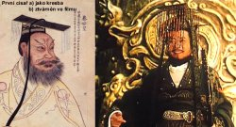
zjednotenie Číny /od 4.st. pr.kr./
štát Čchin
začalo sa v štáte Čchin a zjednotiteľom krajiny sa stal Čcheng
Čcheng sa vyhlásil za cisára
prijal meno Čchin-Š´-Chuang-ti /221 – 210 pr.kr/ „prvý zvrchovaný cisár“

Slide 22
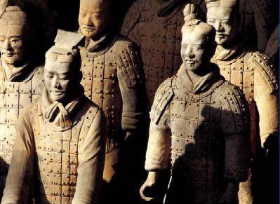
Terrakotová armáda

Slide 23
zjednotenie Číny /4.st. pr.kr./
budovala sa sieť ciest a zaviedol váhy a miery
vyhlásil jeden zákonník pre celú ríšu, používanie jedného platidla v celej ríši /Au a Ag – mince/
začal stavať Veľký čínsky múr (dlhý 5000 km) na obranu pred útokmi kočovných národov
po jeho smrti nastali nepokoje, ktorých cieľom bol získať opäť samostatnosť

Slide 24
štát Chan /2 st. pr.kr./
vzniká nový štát Chan, ktorý založila víťazná dynastia /209 pr.kr. - 187 po.kr./ keď zanikol
vládcovia štátu Chan posunuli hranice až k moru
v období existencie tohto štátu Čína nadviazala obchodné styky s rozličnými štátmi
vznikla hodvábna cesta – smerom na Z spájala Čínu so Stredozemným morom
podnikali námorné plavby
vynálezy – kompas, papier, pušný prach, tlačiarenská technika, hodváb, porcelán, spracovanie bronzu

Slide 25
Čínske vynálezy
kompas
papier
pušný prach
tlačiarenská technika
hodváb
porcelán
spracovanie bronzu

Slide 26
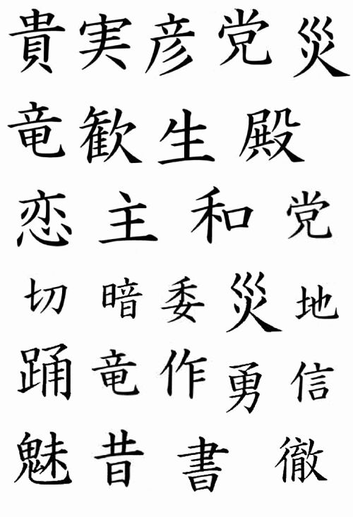
Čínske znakové písmo
Číňania používali znakové písmo
jednotlivé znaky označujú pojmy
obsahuje 40 000 znakov
píše sa v stĺpcoch sprava doľava
na porozumenie je potrebné poznať asi 2000 znakov

